Slide 2
Nội dung
Giới thiệu tổng quan.
Nhiệm vụ đề tài.
Đặc tả hệ thống.
Thiết kế phần cứng.
Phát triển phần mềm.
Kết quả hiện thực.
Kết luận và hướng phát triển.

Slide 3
1. ĐẶT VẤN ĐỀ
Ngày nay phần lớn các thiết bị điện tử đều phát triển theo xu hướng tự động hóa, thông minh, càng hiểu ý con người, chúng giao tiếp được với con người và hoạt động theo ý muốn con người, để làm được điều đó thì các thiết bị cảm biến, thuật toán hỗ trợ ra đời. Đề tài xử lý ảnh là một trong số đó, từ đó thì bài toán “phân loại sản phẩm theo hình dạng” ra đời.
Đề tài được áp dụng trong việc phân loại sản phẩm theo hình dạng, ở đây hình dạng có các hình cơ bản như hình tròn, hình vuông, hình chữ nhật, hình tam giác.

Slide 4
2. MỤC TIÊU
Phân loại sản phẩm theo hình dạng (hình tròn, hình vuông, hình chữ nhật, hình tam giác). Dựa trên ngôn ngữ Python với thư viện chính là OpenCV và được thực hiện trên Kit Raspberry.
TÀI LIỆU THAM KHẢO
Đồ án tốt nghiệp “Ứng dụng xử lý ảnh trong phân loại chất lượng gạo”, họ sử dụng Matlab để nhận biết hình dạng hạt gạo, nhận biết hạt gạo lỗi.

Slide 5
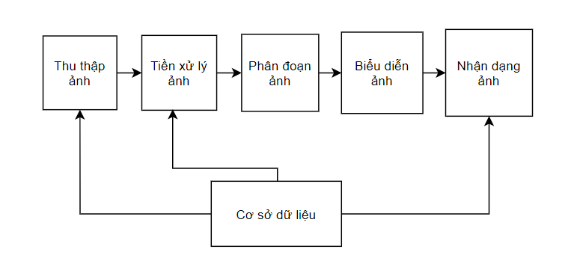
3. SƠ ĐỒ KHỐI

Slide 6
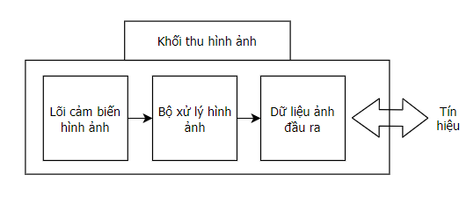
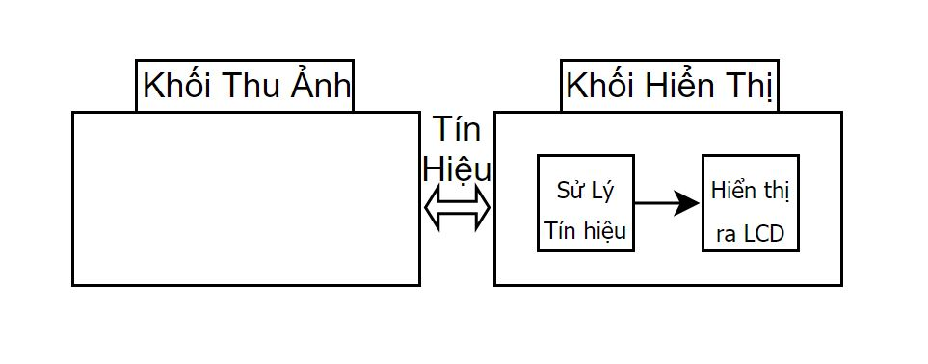
3. SƠ ĐỒ KHỐI
Tín hiệu

Slide 7
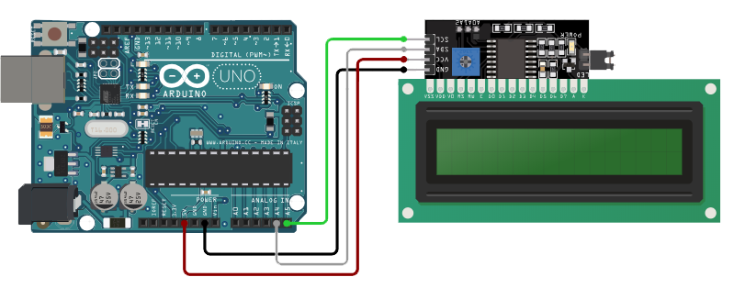
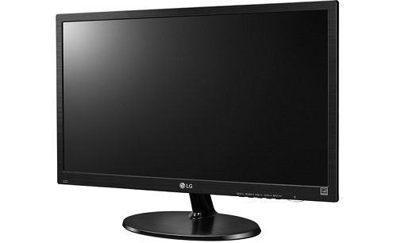
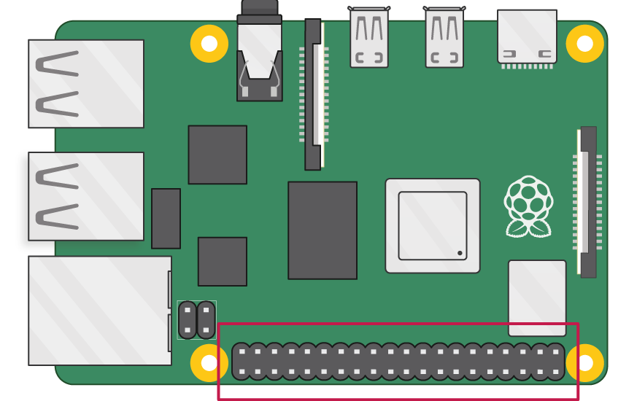
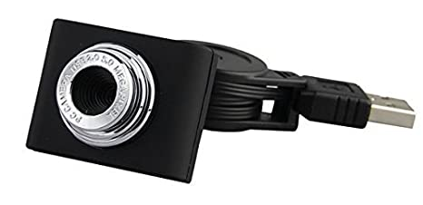
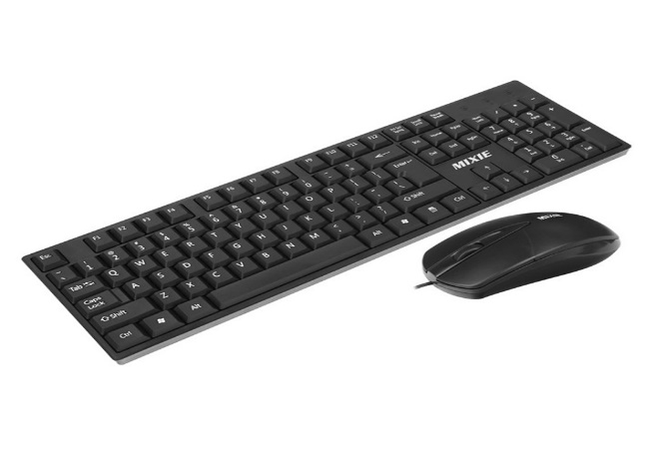
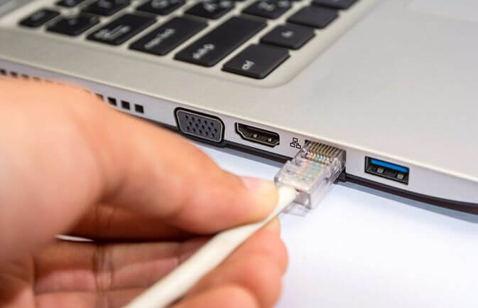
4. THIẾT KẾ PHẦN CỨNG

Slide 8
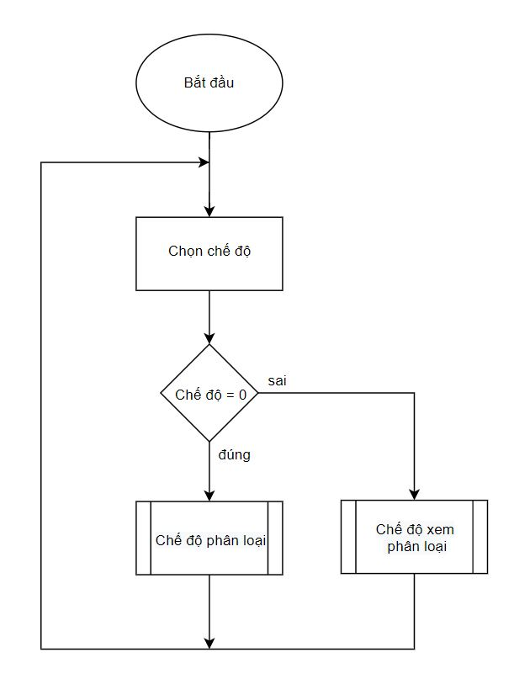
5. LƯU ĐỒ GIẢI THUẬT
Lưu đồ giải thuật chính

Slide 9
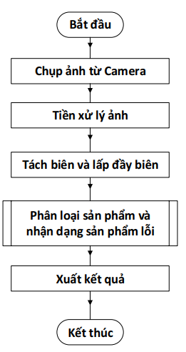
5. LƯU ĐỒ GIẢI THUẬT
Lưu đồ khối thu ảnh

Slide 10
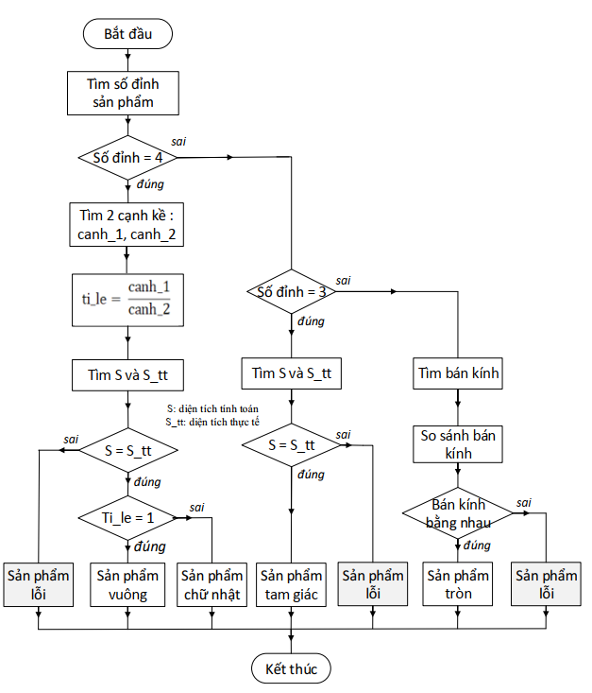
5. LƯU ĐỒ GIẢI THUẬT
Lưu đồ phân loại

Slide 11
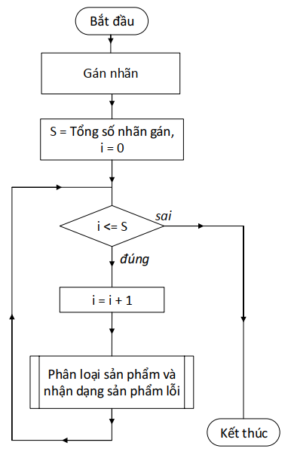
5. LƯU ĐỒ GIẢI THUẬT
Lưu đồ phân loại
Đếm nhãn dán

Slide 12
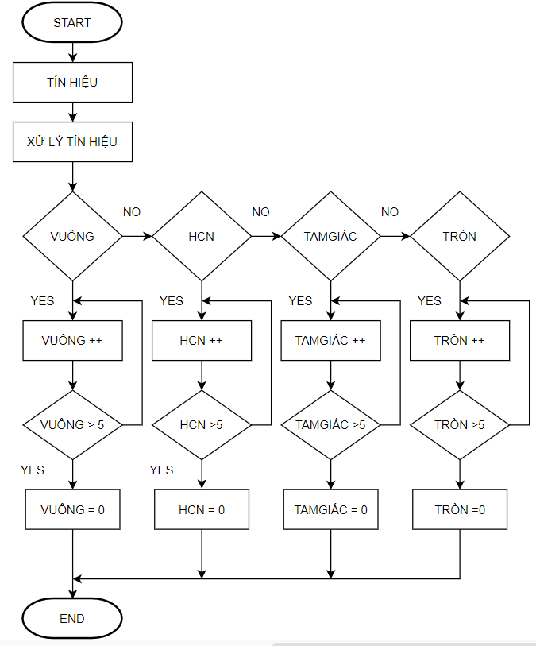
5. LƯU ĐỒ GIẢI THUẬT
Lưu đồ khối hiển thị
49+

Slide 13
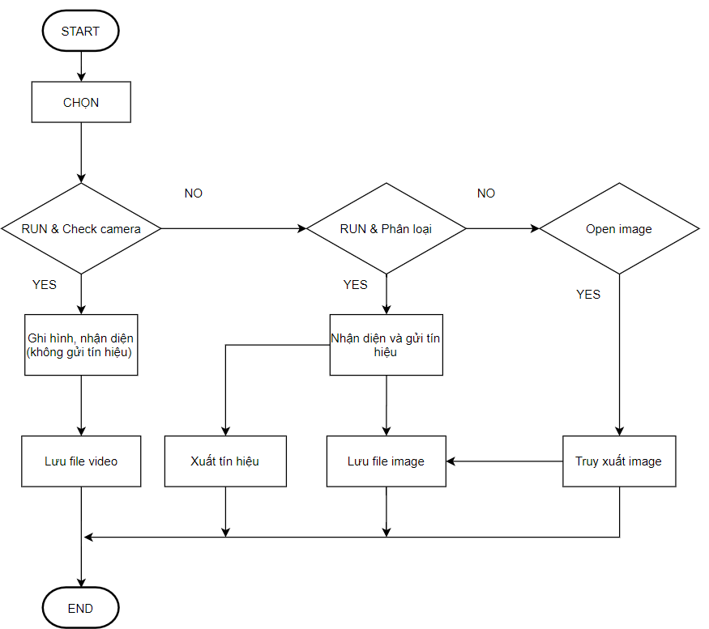
5. LƯU ĐỒ GIẢI THUẬT
Lưu đồ giao diện
49+

Slide 14
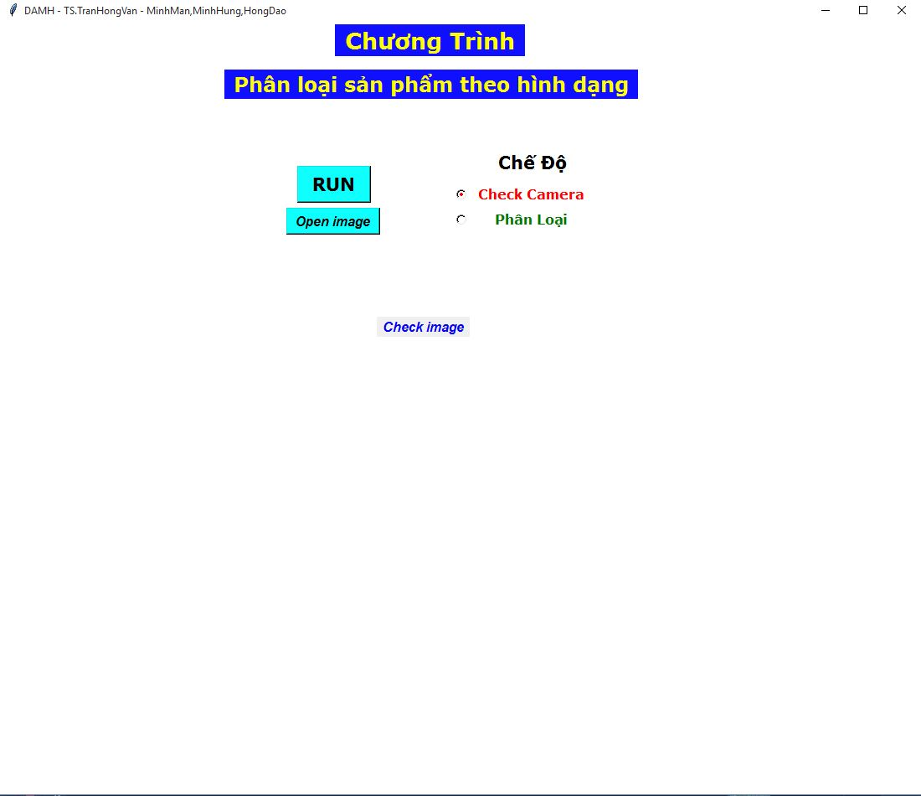
6. GIAO DIỆN ĐIỀU KHIỂN
GIAO DIỆN

Slide 15
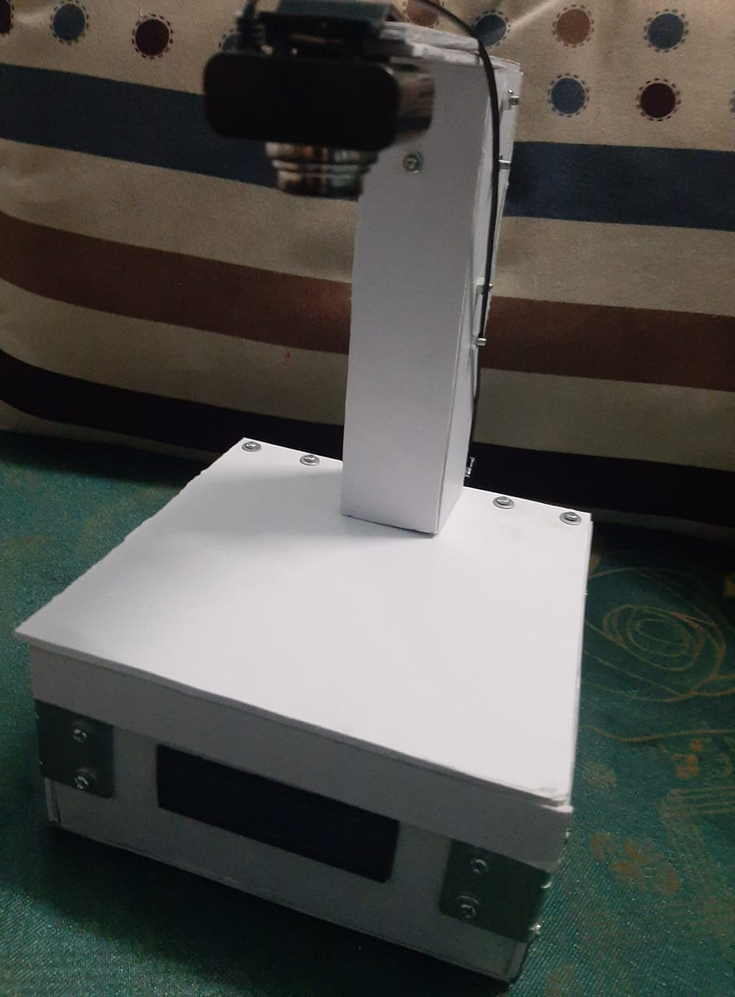
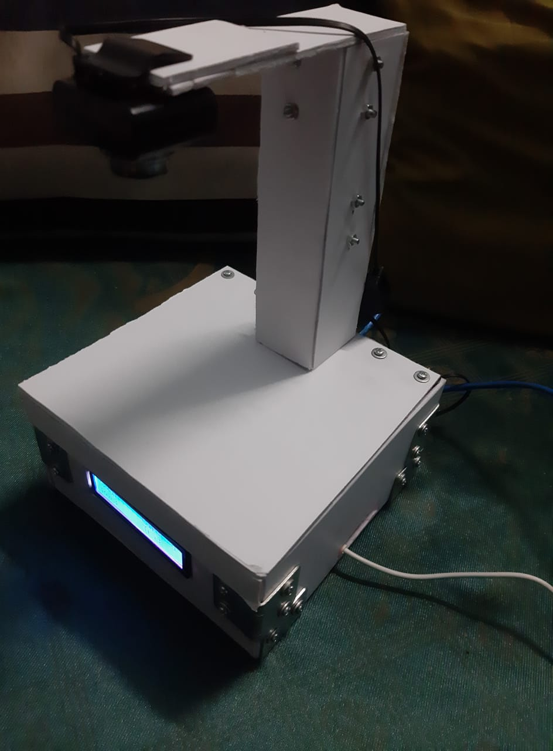
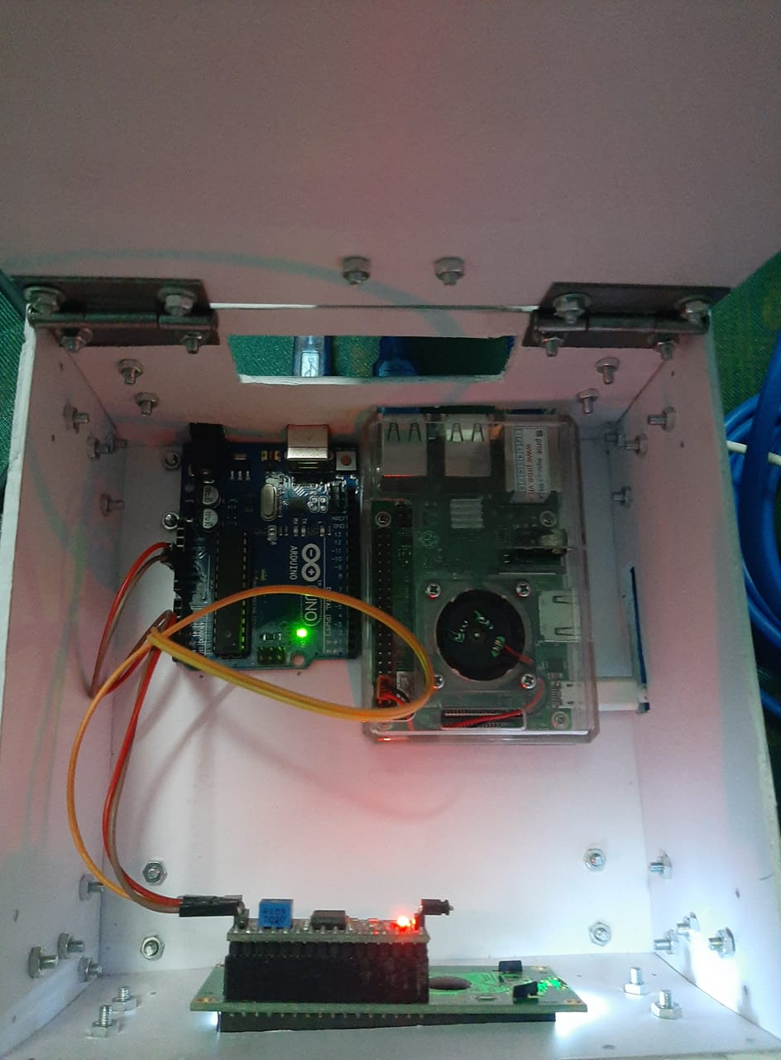
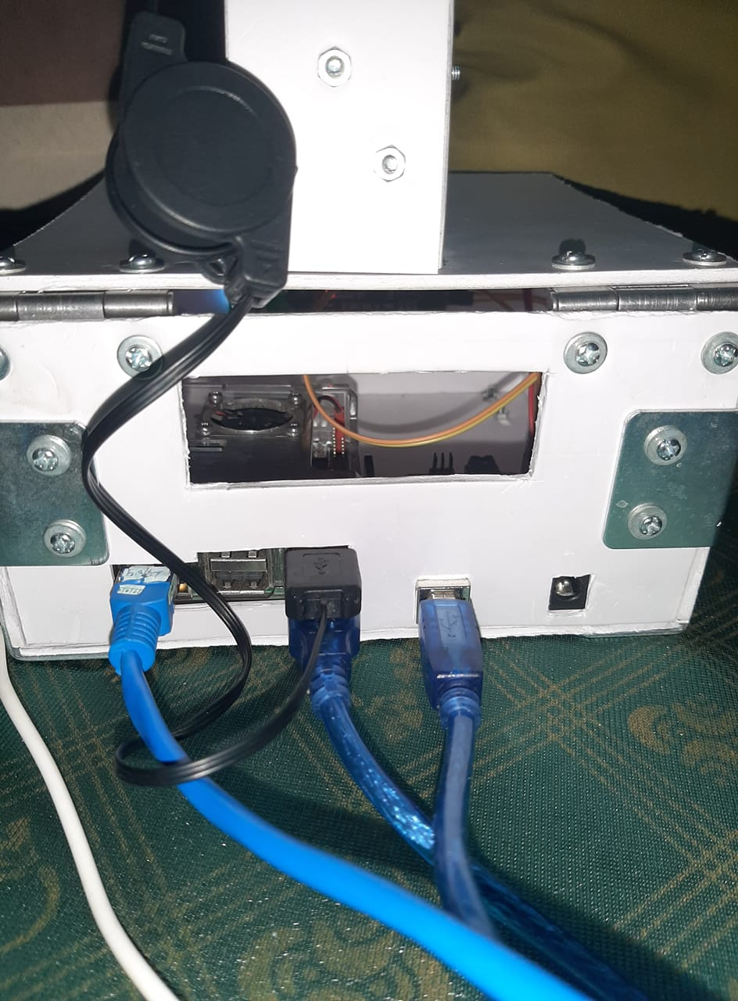
7. HÌNH SẢN PHẨM

Slide 16
8. ƯU VÀ NHƯỢC ĐIỂM
SẢN PHẨM | SỐ SẢN PHẨM | SỐ LẦN THỰC HIỆN | % ĐÚNG | GHI CHÚ
HOÀN CHỈNH | 6 | 50 | 98% | NHIỄU
LỖI | 6 | 20 | 95% | NHIỄU
Hệ thống nhận dạng được sản phẩm hoàn chỉnh và sản phẩm lỗi
Sản phẩm bị bể góc, mẻ cạnh, cạnh méo,… Tuy nhiên hệ thống chưa nhận dạng được sản phẩm lỗi thuộc hình dạng gì, hay chưa nhận dạng được lỗi bên trong sản phẩm. chưa được tối ưu hết mức.
Vẫn còn một vài ảnh hưởng của nhòe ảnh, nhiễu, cường độ sáng,… nên chưa nhận diện chính xác được một số hình dạng sản phẩm.

Slide 17
9. Kết luận
Kết quả đạt được
• Mô hình phần cứng hoạt động tốt. Thiết bị nhỏ gọn, lắp đặt dễ dàng, có tính kinh
tế, thuận tiện cho việc học tập nhưng cũng có thể phát triển thành dây chuyền sản xuất.
• Nhận dạng tốt được hầu hết các hình dạng đề ra của sản phẩm, có đếm sản phẩm.
• Phát hiện được các sản phẩm lỗi.
• Giao tiếp Raspi với Arduino.
Những mặt hạn chế
• Tốc độ xử lý chậm
• Chỉ nhận dạng biết được là sản phẩm lỗi mà không xác định được là hình dạng
nào bị lỗi.

Slide 18
10. Hướng phát triển
• Xác định nhiều sản phẩm với nhìu hình dạng hơn, khắc phục lỗi và chỉ ra chi tiết lỗi của sản phẩm.
• Làm thành dây truyền sản xuất với cấu hình hệ thống mạnh hơn.
• Tìm hiểu và phát triển thêm chức năng tự học hình dạng sản phẩm mới.
• Tự load hình liên tục lên screen, các chức năng và hiển thị nhiều hơn.

